Slide 1
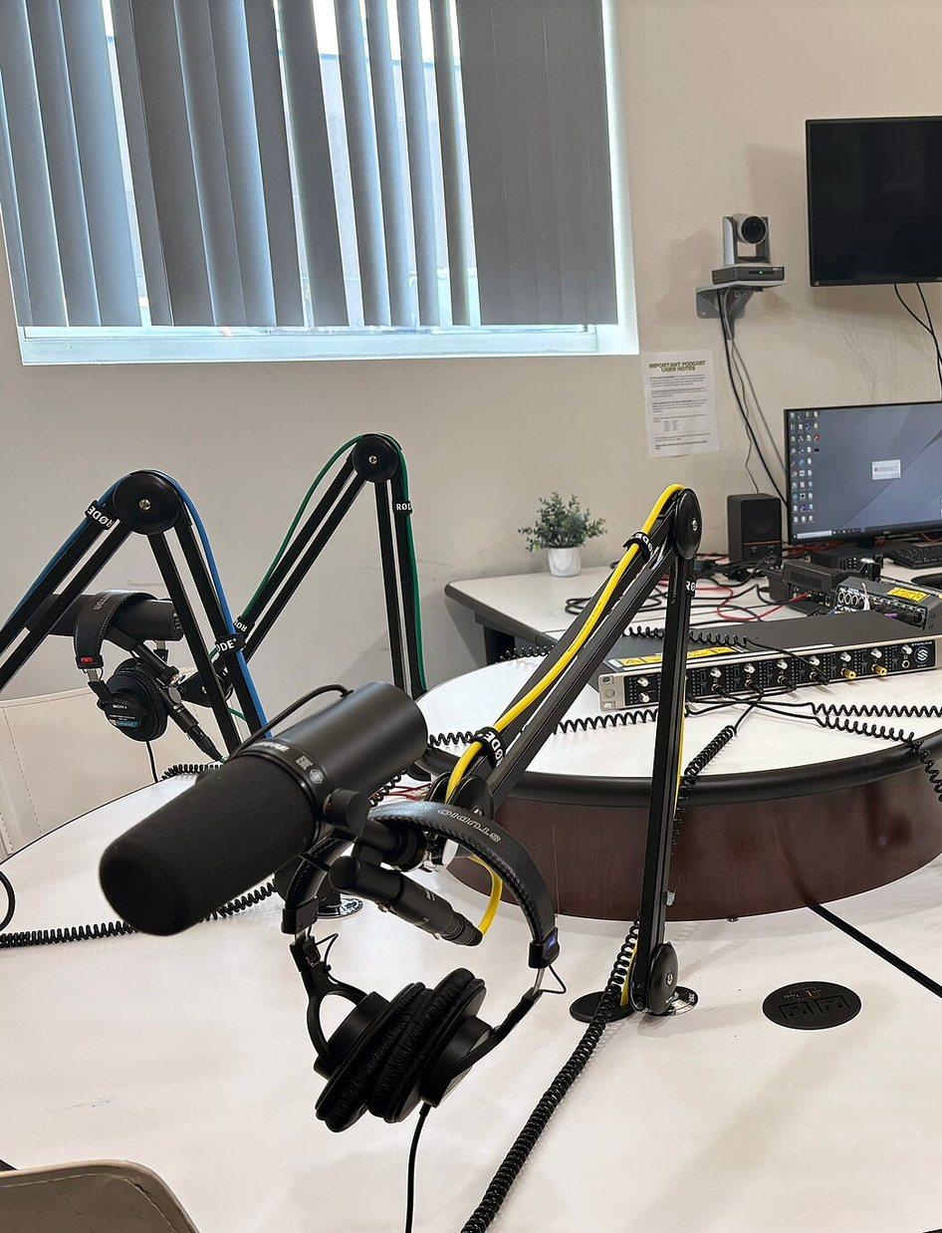

REAL WORLD LAB
DIGITAL CREATOR
Từ người xem đến người sáng tạo
Buổi định hướng chương trình – Khối 9 – Năm học 2026–2027
GV Tin học: Trần Gia Huy
Ảnh: Myotus / Wikimedia Commons, CC BY 4.0 (đã cắt)
Notes:
[MẸO SÂN KHẤU]: Đứng chính diện giữa sân khấu, mắt quét bao quát khán phòng. Giữ im lặng 3 giây đầu tiên để cả phòng thật tập trung trước khi cất giọng.
[LỜI DẪN DIỄN GIẢ]:
Thầy chào tất cả các em! Suốt những năm học cấp hai vừa qua, các em đã học rất nhiều giờ Tin học: gõ văn bản, bảng tính, lập trình...
Nhưng năm học lớp 9 này tại Trường Quốc tế Á Châu, thầy cam kết với các em một điều: Chúng ta sẽ KHÔNG ngồi học lý thuyết thụ động, và KHÔNG làm bài kiểm tra giấy nhàm chán.
Năm nay, thầy và các em sẽ cùng bước vào một cuộc chuyển dịch lớn nhất của lứa tuổi 14: BƯỚC TỪ NGƯỜI XEM TRỞ THÀNH NGƯỜI SÁNG TẠO!
Chào mừng các em đến với Real World Lab – Digital Creator!
----------------------------------------
[GHI CHÚ GỐC CỦA THẦY]:
LỜI DẪN:
Thầy chào các em! Hôm nay thầy giới thiệu với các em một chương trình sẽ đi cùng các em suốt năm lớp 9: Real World Lab – Digital Creator. Tên chương trình cũng đã nói lên điều thầy mong muốn: các em không chỉ là người xem, mà trở thành người sáng tạo.
CHUYỂN Ý:
"Hôm nay chúng ta làm 2 việc."

Slide 2


Hôm nay chúng ta làm 2 việc
VIỆC 1
VIỆC 2
Khám phá lý do vì sao lớp 9 cần Hồ sơ năng lực số (Portfolio)
Khởi động Digital Agency & Nhận nhiệm vụ chặng đua Buổi 1
AI và nghề nghiệp tương lai → nhân lực chất lượng cao → Hồ sơ năng lực số
Thành lập nhóm • chọn vấn đề thật • xem mẫu bộ nhận diện và Project Brief
Sau buổi: Cần thành lập nhóm trước khi vào Buổi 1.
Notes:
[MẸO SÂN KHẤU]: Bước lại gần hàng ghế đầu 2 bước. Đặt câu hỏi với giọng thủ thỉ, chân thành.
[LỜI DẪN DIỄN GIẢ - CÚ HOOK]:
Trước khi vào 2 việc chính hôm nay, thầy có một câu hỏi thật lòng: Bao nhiêu bạn trong phòng này sáng nay vừa mở mắt dậy là với tay lấy chiếc điện thoại hoặc iPad lướt TikTok hay Instagram? (Chờ học sinh giơ tay, mỉm cười).
Các em có bao giờ nghĩ: Mỗi phút các em lướt màn hình, các em đang là CONSUMER - Người tiêu thụ thời gian để người khác kiếm tiền?
Đến bao giờ mới tới lượt CHÚNG TA là người tạo ra nội dung khiến bạn bè và thầy cô phải dừng lại lắng nghe?
Đó chính là lý do hôm nay chúng ta làm 2 việc:
Việc 1: Hiểu vì sao chương trình này mở ra tương lai cho các em (AI, Nghề nghiệp và Hồ sơ năng lực số).
Việc 2: Nhận nhiệm vụ để sẵn sàng bước vào Buổi 1 với tư cách là một Creator thực thụ!
----------------------------------------
[GHI CHÚ GỐC CỦA THẦY]:
LỜI DẪN:
Việc thứ nhất: hiểu vì sao chương trình này quan trọng với chính các em.
Việc thứ hai: nhận nhiệm vụ để chuẩn bị cho Buổi đầu tiên – thành lập nhóm 4–5 bạn, chọn một vấn đề thực tế, và tạo cho mình một cái bộ nhận diện thương hiệu cá nhân, mẫu thẻ Project Brief. Hôm nay các em chỉ cần lắng nghe; sau buổi này, các em cần thành lập nhóm. (chia nhóm sẵn)
CHUYỂN Ý:
"Bắt đầu với việc thứ nhất. Trong quá trình học trên lớp ta đã được học rất nhiều về công nghệ kỹ thuật số, trong đó ta luôn nói về trí tuệ nhân tạo"

Slide 3
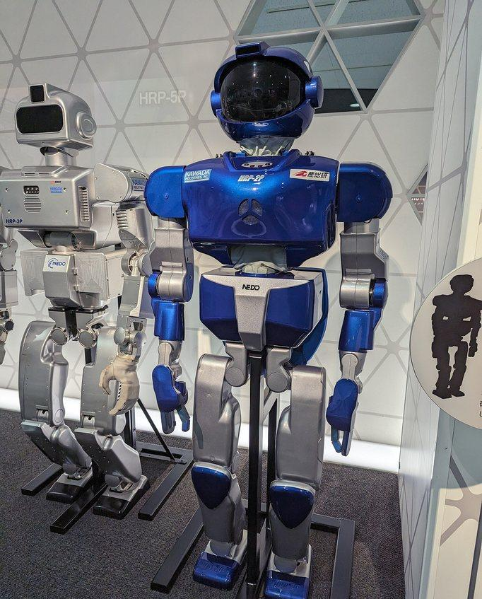



Các em đã học: AI đang thay đổi thế giới
AI thay đổi cách học
Tóm tắt tài liệu, luyện viết, luyện ngoại ngữ, giải thích bài khó.
AI thay đổi cách làm việc
Bác sĩ đọc phim chụp, nông dân dự báo thời tiết, nhân viên soạn báo cáo nhanh hơn.
Nhưng AI cần con người dẫn dắt
AI có thể sai. Con người đặt mục tiêu, kiểm chứng và chịu trách nhiệm.
Ảnh: Syced / Wikimedia Commons, CC0
Notes:
LỜI DẪN:
Như các em đã thấy AI đang thay đổi thế giới rất nhanh.
Thứ nhất, AI thay đổi cách chúng ta học: tóm tắt tài liệu, luyện viết, luyện tiếng Anh.
Thứ hai, AI thay đổi cách người lớn làm việc: bác sĩ dùng AI hỗ trợ đọc phim chụp, nông dân dùng ứng dụng dự báo thời tiết và sâu bệnh. Nhưng điều quan trọng nhất thầy muốn các em nhớ: AI có thể sai, nên vai trò của con người là không thể thay thế được phải là người dẫn dắt, kiểm chứng và chịu trách nhiệm.
CHUYỂN Ý:
"Vậy thầy hỏi các em một câu mà thầy đã từng hỏi: kể tên những nghề nào ngày nay KHÔNG dùng công nghệ không?"

Slide 4
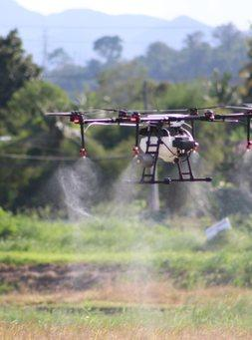
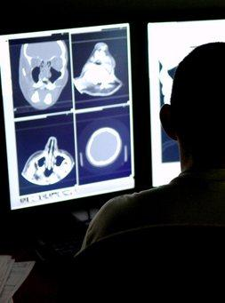




Ngành nghề nào không dùng công nghệ?
Nông nghiệp
Y tế
Buôn bán
Drone phun thuốc, cảm biến đất, ứng dụng thời tiết
Máy chụp, AI hỗ trợ đọc phim, hồ sơ số
Livestream, đơn online, thanh toán Mã QR
Sửa xe
Báo chí
Giáo viên
Máy chẩn đoán lỗi trên Máy tính bảng (Tablet)
Quay, dựng video đăng bài đa nền tảng số
LMS, học liệu số, Trợ lý AI
Ảnh: C. Hedreyd – PIA 4A / Wikimedia Commons, phạm vi công cộng • Ảnh: J. Showalter – U.S. Air Force / Wikimedia Commons, phạm vi công cộng
Notes:
[MẸO SÂN KHẤU]: Không đọc hết chữ trên slide. Dùng tay chỉ nhanh vào các hình ảnh (drone, bác sĩ, sửa xe...).
[LỜI DẪN DIỄN GIẢ]:
Các em nhìn lên màn hình:
Bác nông dân trồng lúa ngày nay lái drone bay tự động phun thuốc; bác sĩ dùng AI hỗ trợ đọc phim CT; thợ sửa xe hơi cắm máy tính bảng vào bo mạch chẩn đoán lỗi; cô chú tiểu thương ngoài chợ cũng livestream và nhận thanh toán mã QR...
Đến sửa xe còn dùng tablet thì không có bất kỳ ngành nghề nào trên hành tinh này đứng ngoài công nghệ!
Vậy ai sẽ là người chiến thắng trong thị trường nghề nghiệp tương lai? Chính là người BIẾT DÙNG CÔNG NGHỆ ĐỂ TẠO RA GIÁ TRỊ THẬT CHO CUỘC SỐNG!
----------------------------------------
[GHI CHÚ GỐC CỦA THẦY]:
LỜI DẪN:
Thầy mời các em nhìn màn hình.
Người nông dân trồng lúa dùng drone phun thuốc.
Bác sĩ dùng máy chụp và phần mềm AI hỗ trợ đọc phim.
Cô chú bán hàng ở chợ cũng livestream và nhận thanh toán bằng mã QR.
Thợ sửa xe cắm máy chẩn đoán để tìm lỗi.
Nhà báo vừa viết, vừa quay, vừa dựng video.
Còn thầy cô giáo thì dùng LMS và học liệu số mỗi ngày.
Các em thấy không: gần như không còn nghề nào đứng ngoài công nghệ.
CÂU HỎI TƯƠNG TÁC:
Rất khó nghĩ ra một nghề không dùng công nghệ đúng không các em.
CHUYỂN Ý:
"Nếu nghề nào cũng dùng công nghệ, vậy ai sẽ là người được tuyển dụng, được tin tưởng trong tương lai?"

Slide 5



Nguồn nhân lực chất lượng cao là ai?
Là những người
BIẾT SỬ DỤNG CÔNG NGHỆ
Sáng tạo nội dung số
Giải quyết vấn đề thật
Biến ý tưởng thành podcast, video, website
Phân tích, chọn giải pháp, cải tiến
để tạo ra giá trị, giải quyết vấn đề thật và làm việc cùng người khác – kể cả làm việc cùng AI.
Hợp tác và giao tiếp
AI có trách nhiệm
Làm tròn vai, trình bày thuyết phục
Kiểm chứng, khai báo, tự quyết định
Notes:
LỜI DẪN:
Đó chính là những "nguồn nhân lực chất lượng cao" không chỉ là người học giỏi trên giấy. Đó là những người biết sử dụng công nghệ để tạo ra giá trị. Cụ thể là bốn điều: biết sáng tạo nội dung số; biết giải quyết một vấn đề thật; biết hợp tác và trình bày; và biết dùng AI một cách có trách nhiệm.
Những điều này không tự nhiên mà có. Các em phải được làm, được sai, được sửa – và phải bắt đầu từ bây giờ.
CHUYỂN Ý:
"Vậy làm sao để chứng minh với người khác, với nhà tuyển dụng sau này – rằng em có những kỹ năng đó?"

Slide 6






Các em cần chuẩn bị Hồ sơ năng lực số
Hồ sơ năng lực số là gì?
HỒ SƠ NĂNG LỰC SỐ CỦA EM
Bộ sưu tập sản phẩm số và minh chứng cho thấy em làm được gì, đã tiến bộ ra sao.
Podcast
Video 60 giây
Xây bằng cách nào?
Không phải bằng lời kể, mà bằng những dự án thật em đã làm, có người xem thật, có phản hồi thật.
Sản phẩm AI
Website
Chiến dịch số
Showcase
Bắt đầu ngay từ lớp 9 – với Real World Lab!
Notes:
[LỜI DẪN DIỄN GIẢ]:
Cuối năm lớp 9, các em cầm trong tay điều gì? Một con số 9 hay 10 trên học bạ? Điểm số là đương nhiên phải có.
Nhưng khi các em nộp hồ sơ xin học bổng, vào trường cấp ba quốc tế hay trường chuyên, người ta sẽ hỏi: 'Em đã từng làm được sản phẩm gì thật chưa?'.
Lúc đó, các em chỉ cần gửi 1 đường link: HỒ SƠ NĂNG LỰC SỐ CỦA EM!
Trong đó có bản Podcast âm thanh chuyên nghiệp, video 60 giây truyền cảm hứng, website Google Sites và một chiến dịch truyền thông dán mã QR khắp trường mang dấu ấn của chính nhóm các em!
----------------------------------------
[GHI CHÚ GỐC CỦA THẦY]:
LỜI DẪN:
Câu trả lời là: các em cần một Hồ sơ năng lực số. Đó là bộ sưu tập những sản phẩm số các em tự làm, kèm minh chứng cho thấy các em làm được gì và đã tiến bộ ra sao.
Hồ sơ này không xây bằng lời kể "em giỏi công nghệ", mà bằng những dự án thật: có người xem thật, có phản hồi thật, có cải tiến thật.
Năm nay, mỗi em sẽ có 6 sản phẩm trong hồ sơ:
podcast, video 60 giây, sản phẩm có AI hỗ trợ, website, chiến dịch truyền thông số và phần trưng bày ở ngày hội cuối năm.
CHUYỂN Ý:
"Và chương trình giúp các em xây hồ sơ đó chính là Real World Lab – Digital Creator."

Slide 7



4 mục tiêu của chương trình
Tư duy sáng tạo, định hướng tương lai
Kỹ năng thời đại số
Tự hình thành ý tưởng và đề xuất giải pháp cho vấn đề của cuộc sống.
Quan sát, phân tích, phản biện, làm nhóm, thuyết trình, dùng AI để truyền tải ý tưởng.
Digital Creator
Công dân toàn cầu
Học liên môn, học qua trải nghiệm
Có trách nhiệm với môi trường, cộng đồng; dùng công nghệ giải quyết vấn đề thực tiễn.
Kết hợp Tin học, Media, Ngữ văn, Tiếng Anh trong một dự án thật.
Notes:
LỜI DẪN:
Kế hoạch của nhà trường đặt ra 4 mục tiêu cho chương trình.
Một: phát triển tư duy sáng tạo và định hướng tương lai – các em tự nghĩ ra ý tưởng và giải pháp.
Hai: rèn kỹ năng thời đại số – quan sát, phân tích, phản biện, làm nhóm, thuyết trình và dùng AI để truyền tải ý tưởng.
Ba: trở thành công dân toàn cầu – có trách nhiệm với môi trường và cộng đồng.
Bốn: học liên môn, học qua trải nghiệm – một dự án dùng kiến thức của Tin học, Media, Ngữ văn, Tiếng Anh. Bốn mục tiêu này gặp nhau ở trung tâm: các em trở thành một Digital Creator – người sáng tạo nội dung số.
THAO TÁC:
Chỉ lần lượt: trên trái → trên phải → dưới trái → dưới phải, cuối cùng chỉ vào vòng tròn trung tâm.
CHUYỂN Ý:
"Để đạt 4 mục tiêu đó, chương trình được tổ chức thế nào? Mời các em xem."

Slide 8
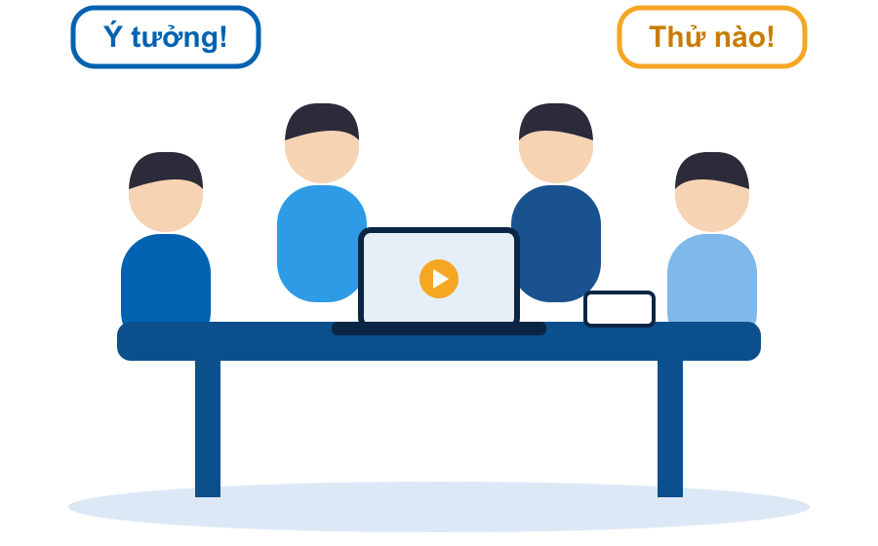
Mỗi nhóm là một Digital Agency
6
buổi trải nghiệm
Tháng 10/2026 – 5/2027
12
tiết học
Mỗi buổi 2 tiết
1
vấn đề thật
Theo đuổi cả năm
Nhóm 4–5 bạn = 1 "công ty truyền thông số" nhỏ: chọn vấn đề, xây thương hiệu, làm sản phẩm, đo tác động.
Không phải môn học mới; lịch từng buổi nhà trường sẽ thông báo. Sản phẩm làm bằng tiếng Anh.
Notes:
[MẸO SÂN KHẤU]: Đưa tay hướng về học sinh với ánh mắt đầy trân trọng.
[LỜI DẪN DIỄN GIẢ - TRAO QUYỀN]:
Để làm được điều đó, từ hôm nay lớp học của chúng ta sẽ thay đổi hoàn toàn:
Thầy không gọi các em là những học sinh ngồi nghe thụ động. Thầy nhìn thấy ở đây 8 DIGITAL AGENCY ĐỘC LẬP!
Mỗi nhóm 4–5 bạn là một công ty truyền thông số thu nhỏ. Các em tự bầu Giám đốc sáng tạo (Nhóm trưởng), tự phân chia ai viết kịch bản, ai chỉnh âm thanh, ai dựng video, ai thiết kế web.
Và thầy cô đóng vai trò là Cố vấn chiến lược (Mentor) đồng hành cùng Agency của các em giải quyết bài toán thật của trường và xã hội!
----------------------------------------
[GHI CHÚ GỐC CỦA THẦY]:
LỜI DẪN:
Chương trình gồm 6 buổi trải nghiệm, mỗi buổi 2 tiết, kéo dài từ tháng 11 năm nay đến tháng 5 năm sau. Và đây là điều quan trọng: chương trình không phải môn học mới, không thêm bài thi.
Sản phẩm các em làm bằng tiếng Anh: GV Tin học hướng dẫn cách làm, GV Media đánh giá phần tiếng Anh. Mỗi lớp sẽ chia thành các nhóm 4–5 bạn. Mỗi nhóm hoạt động như một Digital Agency – một công ty truyền thông số nhỏ. Công ty của các em sẽ chọn một vấn đề thật, xây thương hiệu riêng, làm ra các sản phẩm số.
CHUYỂN Ý:
"Công ty của các em sẽ đi qua 6 chặng. Cùng xem hành trình nhé."

Slide 9
Hành trình 6 chặng
10/2026
01/2027
03/2027
Buổi 1 – Podcast
Buổi 3 – Thử thách AI
Buổi 5 – Digital Campaign
Kể một câu chuyện có ý nghĩa
Con người + AI cùng sáng tạo
Chiến dịch truyền thông số
11/2026
02/2027
05/2027
Buổi 2 – Video 60 giây
Buổi 4 – Website đơn giản
Buổi 6 – Creator Showcase
Một phút, một thông điệp
Không gian số của tôi
Hồ sơ năng lực số
Notes:
LỜI DẪN:
Đây là hành trình 6 chặng của các em. Tháng 10: podcast – kể một câu chuyện có ý nghĩa bằng âm thanh.
Tháng 11: video 60 giây – truyển tải một thông điệp.
Tháng 1: thử thách AI – con người và AI cùng sáng tạo.
Tháng 2: website đơn giản – không gian số của tôi, nơi gom các sản phẩm của nhóm.
Tháng 3: Digital Campaign – chiến dịch truyền thông số, kêu gọi mọi người cùng làm một hành động thật.
Và tháng 5: Creator Showcase – ngày hội trưng bày hồ sơ năng lực số. Điều thú vị là mỗi chặng dùng lại sản phẩm của chặng trước, nên càng đi các em càng có nhiều "tài sản".
CHUYỂN Ý:
"Sáu sản phẩm này nối với nhau như thế nào? Thầy cho các em xem một ví dụ."

Slide 10
Một vấn đề – sáu sản phẩm
Podcast
Vấn đề thật
+ thương hiệu
Phỏng vấn, giải thích
Chiến dịch số
& Showcase
Video 60 giây
Nâng cao nhận thức
Website
Gom các sản phẩm
Thử thách AI
Ý tưởng, hình ảnh
Ví dụ: "Học sinh dùng điện thoại quá nhiều trong giờ ra chơi" → podcast phỏng vấn bạn bè • video so sánh 2 giờ ra chơi • AI gợi ý trò chơi • website "Offline 20" • poster QR "Thử 20 phút không điện thoại".
Notes:
LỜI DẪN:
Mọi thứ bắt đầu từ một vấn đề thật và một thương hiệu của nhóm.
Từ đó nhóm làm podcast để phỏng vấn và giải thích vấn đề, làm video 60 giây để nhiều người quan tâm hơn, và dùng AI để có thêm ý tưởng, hình ảnh.
Ba sản phẩm này được gom vào website của nhóm.
Cuối cùng, nhóm mở một chiến dịch số kêu gọi mọi người hành động, và mang tất cả đến ngày hội Showcase.
Ví dụ phía dưới là vấn đề "học sinh dùng điện thoại quá nhiều trong giờ ra chơi" – đây chỉ là gợi ý, các nhóm hoàn toàn được chọn vấn đề riêng.
THAO TÁC:
Đi theo mũi tên từ trái sang phải; đọc ví dụ ở dải dưới cùng.
CHUYỂN Ý:
"Sáu sản phẩm là của nhóm. Còn mỗi em sẽ có một cuốn hộ chiếu của riêng mình."

Slide 11

Real-World Passport của riêng em
Vai trò của tôi
Bằng chứng của tôi
Tôi đã đóng góp những gì?
Điều gì chứng minh điều đó?
Phản hồi của tôi
Sự cải thiện của tôi
Người khác góp ý gì cho tôi?
Tôi đã thay đổi điều gì?
Họ tên: ……………
Cách tôi sử dụng AI
Bài học của tôi
Lớp: 9/……
AI hỗ trợ tôi thế nào?
Giờ tôi làm được gì mới?
Ghi sau mỗi buổi. Cuối năm em có một cuốn Passport hoàn chỉnh – minh chứng em đã tiến bộ.
Notes:
LỜI DẪN:
Làm việc theo nhóm, nhưng mỗi em vẫn có một cuốn Real-World Passport – hộ chiếu của riêng mình.
Thầy sẽ triển khai Passport ở Buổi 1. Sau mỗi buổi, em ghi 6 mục: vai trò của tôi, bằng chứng của tôi, phản hồi tôi nhận được, điều tôi đã cải thiện, cách tôi dùng AI và bài học của tôi.
Cuối năm, cuốn Passport này cùng với hồ sơ năng lực số chính là bằng chứng các em đã tiến bộ như thế nào.
CÂU HỎI TƯƠNG TÁC:
"Vì sao làm nhóm mà mỗi bạn vẫn cần Passport riêng?" Dự kiến: để thấy đóng góp và sự tiến bộ của từng người.
CHUYỂN Ý:
"Muốn bắt đầu, các em cần một nhóm và một vấn đề. Đó chính là việc thứ hai hôm nay."

Slide 12


Nhiệm vụ của các em
Thành lập nhóm, thảo luận và lựa chọn một vấn đề thực tiễn (Real-world Issue) có ý nghĩa đối với học sinh, nhà trường hoặc cộng đồng để phát triển thành dự án xuyên suốt chương trình.
Bước 1
Bước 2
Bước 3
Lớp tự thành lập nhóm
Chọn 1 vấn đề thật
Bộ nhận diện + Brief
Mỗi nhóm 4–5 bạn
Các em tự chia trong lớp
Lớp trưởng gửi danh sách nhóm cho thầy
Mỗi bạn đề xuất 1 vấn đề
Lọc bằng 4 tiêu chí
Viết thành 1 câu cụ thể
Làm theo mẫu của thầy
Xem hướng dẫn trên LMS
Nộp trước Buổi 1
Notes:
LỜI DẪN:
Bây giờ thầy giao nhiệm vụ cho các em. Mời các em nhìn lên màn hình:
"Thành lập nhóm, thảo luận và lựa chọn một vấn đề thực tiễn có ý nghĩa đối với học sinh, nhà trường hoặc cộng đồng để phát triển thành dự án xuyên suốt chương trình." Hôm nay các em chỉ cần nghe và nắm nhiệm vụ; các em làm sau buổi này, theo 3 bước. Bước 1: mỗi lớp tự thành lập nhóm, mỗi nhóm 4–5 bạn; lớp trưởng gửi danh sách nhóm cho thầy. Bước 2: mỗi nhóm thảo luận và chọn một vấn đề thật – mỗi bạn đề xuất một vấn đề, cả nhóm lọc bằng 4 tiêu chí rồi viết thành một câu cụ thể. Vấn đề này sẽ đi cùng nhóm suốt cả năm, qua cả 6 sản phẩm. Bước 3: nhóm làm bộ nhận diện và thẻ Project Brief theo mẫu của thầy, hướng dẫn chi tiết có trên LMS. Phía dưới là vài gợi ý vấn đề theo ba phạm vi: của học sinh, của nhà trường và của cộng đồng.
THAO TÁC:
Mời cả khối đọc to câu nhiệm vụ. Chỉ lần lượt 3 bước. Học sinh không chia nhóm, không ghi chép tại buổi.
CÂU HỎI TƯƠNG TÁC:
"Nếu trong nhóm có 5 bạn đề xuất 5 vấn đề khác nhau, nhóm nên chọn thế nào?" Dự kiến: lọc theo 4 tiêu chí, rồi bình chọn vấn đề nhiều bạn quan tâm và làm được nhất.
CHUYỂN Ý:
"Vậy thế nào là một vấn đề tốt?"

Slide 13








Chọn một vấn đề tốt
Lĩnh vực gợi ý
Sức khỏe số
Môi trường
Đời sống học đường
Lòng nhân ái
An toàn trên mạng
Tiếng nói học sinh
Lối sống lành mạnh
Ý tưởng của nhóm
4 tiêu chí của một vấn đề tốt
1
Thật
2
Gần
3
Đo được
4
An toàn
Có thật ở trường hoặc cộng đồng
Nhóm tìm hiểu, tiếp cận được
Thấy được thay đổi sau chiến dịch
Không nêu tên, không bêu xấu ai
✗ "Bảo vệ môi trường" – quá rộng → ✓ "Căng tin dùng nhiều ly nhựa một lần mỗi ngày" – cụ thể, đếm được
Notes:
LỜI DẪN:
Để chọn vấn đề, các em có thể bắt đầu từ 7 lĩnh vực gợi ý của nhà trường: sức khỏe số, môi trường, đời sống học đường, lòng nhân ái, an toàn trên mạng, tiếng nói học sinh và lối sống lành mạnh; ô thứ tám dành cho ý tưởng riêng của nhóm. Nhưng chọn lĩnh vực mới là bước đầu. Một vấn đề tốt phải đạt 4 tiêu chí: thật – có thật ở trường hoặc cộng đồng; gần – nhóm tìm hiểu được; đo được – sau chiến dịch thấy được thay đổi; và an toàn – không nêu tên, không bêu xấu ai. Ví dụ phía dưới: "bảo vệ môi trường" thì quá rộng; còn "căng tin dùng nhiều ly nhựa một lần mỗi ngày" thì cụ thể và đếm được.
CHUYỂN Ý:
"Có vấn đề rồi, nhóm cần bộ nhận diện của nhóm."

Slide 14

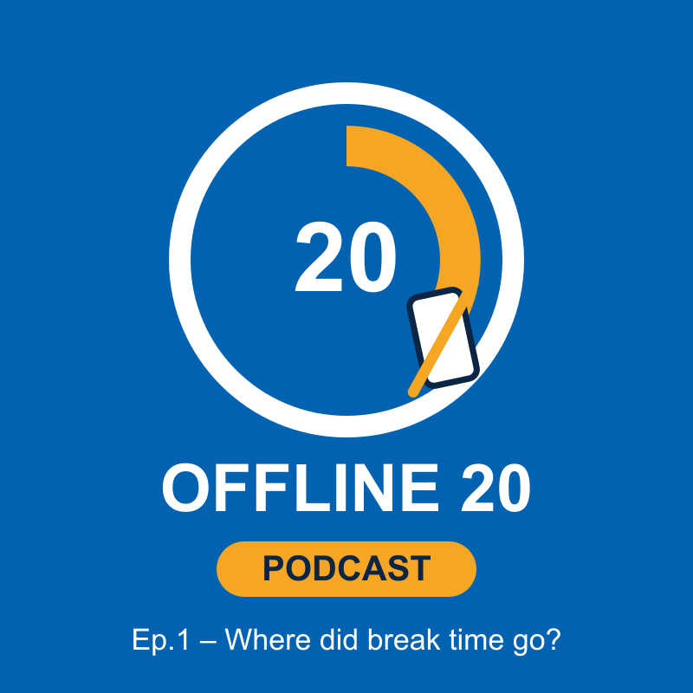

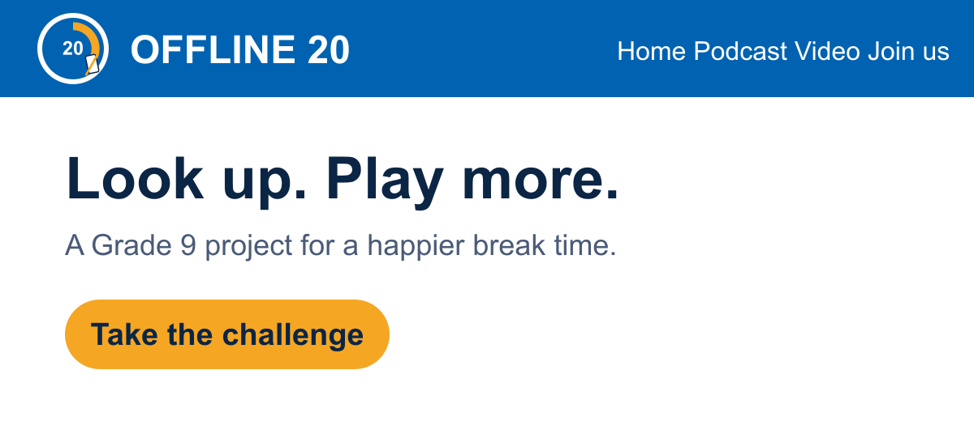
Mẫu bộ nhận diện nhóm: Offline 20
Dùng nhất quán trên mọi sản phẩm
Tên • logo • 2 màu • khẩu hiệu
OFFLINE 20
"Look up. Play more."
Ảnh bìa podcast
Poster chiến dịch
Website
Field: Digital wellbeing (Sức khỏe số)
#0062B1
#F5A623
Ai nhìn vào cũng biết: đây là sản phẩm của nhóm Offline 20
Đây là mẫu tham khảo – mỗi nhóm tự đặt tên, tự thiết kế; không nhái tên, logo của thương hiệu khác
Notes:
[LỜI DẪN DIỄN GIẢ]:
Để các em dễ hình dung, thầy đã dựng sẵn một dự án mẫu cực kỳ chuyên nghiệp: Chiến dịch 'OFFLINE 20' với thông điệp: 'Look up. Play more - Ngước nhìn lên, chơi nhiều hơn'.
Một bộ nhận diện chỉ cần 4 thứ: 1) Tên nhóm ấn tượng, 2) Một câu Slogan ngắn gọn, 3) Bảng màu chủ đạo, và 4) Một Logo tự vẽ trên Canva trong 15 phút.
Nhìn vào đây, người ta biết ngay các em là một Agency làm việc nghiêm túc!
----------------------------------------
[GHI CHÚ GỐC CỦA THẦY]:
LỜI DẪN:
Mỗi công ty thật đều có thương hiệu, và nhóm các em cũng vậy. Đây là bộ nhận diện mẫu thầy làm cho một dự án tưởng tượng tên là Offline 20 – vấn đề: học sinh dùng điện thoại suốt giờ ra chơi. Bộ nhận diện gồm 4 thứ: tên dự án bằng tiếng Anh, ngắn và dễ nhớ – "Offline 20", nghĩa là 20 phút không điện thoại; logo – một mặt đồng hồ có 20 phút màu cam và chiếc điện thoại bị gạch; hai màu chủ đạo kèm mã màu; và khẩu hiệu "Look up. Play more." Bên phải, các em thấy cùng một bộ nhận diện được dùng trên ảnh bìa podcast, poster và website. Ai nhìn vào cũng biết đó là sản phẩm của nhóm. Đây chỉ là mẫu tham khảo: mỗi nhóm tự đặt tên và tự thiết kế cho vấn đề của nhóm mình.
THAO TÁC:
Chỉ lần lượt: logo → tên → khẩu hiệu → 2 màu → 3 sản phẩm bên phải.
CÂU HỎI TƯƠNG TÁC:
"Nhìn logo, em đoán được nhóm này muốn nói về điều gì không?"
CHUYỂN Ý:
"Bộ nhận diện đi kèm thẻ Project Brief. Đây là thẻ mẫu của Offline 20."

Slide 15
Mẫu thẻ Project Brief (đã điền)
PROJECT BRIEF – REAL WORLD LAB: DIGITAL CREATOR – GRADE 9
Class / Group | 9/21 – Group 3 (ví dụ)
Members | 5 students (thẻ thật ghi họ tên các bạn)
Field | Digital wellbeing
Problem | Many Grade 9 students spend the whole break time on their phones, so they move less and talk less with friends.
Target audience | Grade 8 and Grade 9 students at our campus
Why it matters | Last Monday we counted 28 students in the yard at break time: 25 were looking at a screen.
Key message (≤ 15 words) | Put your phone down for 20 minutes and play with your friends.
GROUP IDENTITY
Offline 20
"Look up. Play more."
Main colours | #0062B1 (blue), #F5A623 (amber)
AI use | AI helped with: 10 name ideas, 3 slogan ideas. We changed / decided: we chose "Offline 20", rewrote the slogan and wrote the problem ourselves.
Problem check | ☑ Real ☑ Close ☑ Measurable ☑ Safe
Group commitment | ☑ Use the same identity on every product
Các nhóm làm theo mẫu này – tệp Word mẫu trống có trên LMS. Viết tiếng Anh, bằng lời của nhóm.
Notes:
LỜI DẪN:
Đây là thẻ Project Brief mẫu của Offline 20. Các nhóm làm theo đúng mẫu này; tệp Word mẫu trống thầy đã đăng trên LMS, các em chỉ việc điền bằng tiếng Anh. Bên trái là phần dự án: lớp và nhóm; lĩnh vực; Problem – vấn đề, viết thành một câu có ai, đang làm gì, gây ra điều gì; Target audience – ai cần nghe thông điệp; Why it matters – một quan sát hoặc một con số, như nhóm này đã tự đếm: 25 trên 28 bạn ở sân trường đang nhìn màn hình; và Key message – thông điệp không quá 15 từ. Bên phải là bộ nhận diện: tên, logo, khẩu hiệu, mã màu; dòng khai báo AI – AI đã giúp gì và nhóm đã tự quyết định gì; và ô kiểm tra vấn đề theo 4 tiêu chí. Các em viết bằng lời của nhóm, cô GV Media sẽ đọc phần tiếng Anh.
THAO TÁC:
Chỉ lần lượt các ô Problem → Why it matters → Key message → AI use.
CÂU HỎI TƯƠNG TÁC:
"Key message của nhóm Offline 20 có bao nhiêu từ? Có dưới 15 từ không?" (12 từ.)
CHUYỂN Ý:
"Làm bộ nhận diện và Project Brief thế nào? Thầy đã làm sẵn hướng dẫn trên LMS."

Slide 16




Hướng dẫn chi tiết: thầy để sẵn trên LMS
LMS eCampus
Tin học 9
Buổi định hướng
Phiếu hướng dẫn từng bước
Đặt tên, làm logo, chọn màu, khẩu hiệu – có thể nhờ AI hỗ trợ
"Thầy có làm file hướng dẫn trên LMS cho các em."
Mẫu thẻ Project Brief
Tệp Word – điền bằng tiếng Anh như mẫu Offline 20
Mở ra, làm theo từng bước
Bài nộp trên LMS
Project Brief + logo + mã màu, trước Buổi 1
AI không bắt buộc. Nếu dùng: ý tưởng của nhóm trước • không nhập thông tin cá nhân • ghi dòng khai báo AI
Notes:
LỜI DẪN:
Phần bộ nhận diện và Project Brief, thầy có làm file hướng dẫn trên LMS cho các em. Các em vào LMS, chọn khóa học Tin học 9, mở trang "Buổi định hướng". Trong đó có 3 thứ: phiếu hướng dẫn từng bước – đặt tên, làm logo, chọn màu, viết khẩu hiệu, có thể nhờ AI hỗ trợ; tệp Word mẫu thẻ Project Brief để các em điền như mẫu Offline 20 thầy vừa cho xem; và bài nộp. Thầy mở lên để các em biết chỗ. Các em về mở ra và làm theo từng bước. AI không bắt buộc; nếu dùng thì nhớ ba điều: ý tưởng của nhóm trước, không nhập thông tin cá nhân của ai vào AI, và ghi dòng khai báo AI trên thẻ.
THAO TÁC:
Mở trang "Buổi định hướng" trên LMS bằng máy chiếu: mở phiếu HDTH_Buoi_00, lướt qua các bước; chỉ vị trí tệp mẫu Project Brief và bài nộp. Không chạy AI, không hướng dẫn chi tiết tại buổi.
CHUYỂN Ý:
"Tóm lại, trước Buổi 1 các em cần làm 4 việc."

Slide 17
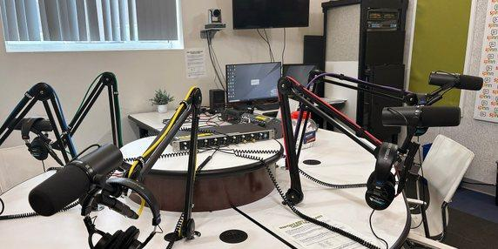

Checklist 48 Giờ Khởi Động: Trước Buổi 1 Cần Chuẩn Bị Gì?
Lớp tự thành lập nhóm
Nhóm 4–5 bạn; lớp trưởng gửi danh sách nhóm cho thầy
Mỗi nhóm chọn 1 vấn đề thật
Đạt 4 tiêu chí: thật – gần – đo được – an toàn
BUỔI 1 – THÁNG 10
Làm bộ nhận diện + Project Brief
Podcast 2–3 phút
Theo mẫu của thầy và hướng dẫn trên LMS (tiếng Anh)
"Làm thế nào để một bạn cùng tuổi chịu nghe thông điệp của nhóm trong 2–3 phút?"
Nộp lên LMS trước Buổi 1
Project Brief + logo + mã màu, có dòng khai báo AI
Ảnh: Myotus / Wikimedia Commons, CC BY 4.0 (đã cắt)
Notes:
LỜI DẪN:
Trước Buổi 1, các em cần làm 4 việc. Một: mỗi lớp tự thành lập nhóm 4–5 bạn, lớp trưởng gửi danh sách nhóm cho thầy. Hai: mỗi nhóm chọn một vấn đề thật, đạt 4 tiêu chí. Ba: làm bộ nhận diện và thẻ Project Brief bằng tiếng Anh, theo mẫu của thầy và hướng dẫn trên LMS. Bốn: nộp Project Brief, logo và mã màu lên LMS trước Buổi 1, theo hạn thầy ghi trên bài tập. Ở Buổi 1, nhóm sẽ biến vấn đề này thành một podcast 2–3 phút. Thử thách của Buổi 1 là: làm thế nào để một bạn cùng tuổi chịu nghe thông điệp của nhóm trong 2–3 phút?
CHUYỂN Ý:
"Cùng nhìn lại xem hôm nay chúng ta đã nắm được gì."

Slide 18


Hôm nay chúng ta đã…
Hiểu
Nghề nào cũng cần công nghệ → cần Hồ sơ năng lực số → Real World Lab giúp các em xây hồ sơ đó
Biết
Hành trình 6 chặng, từ Podcast đến Creator Showcase: một vấn đề – sáu sản phẩm
Nhận nhiệm vụ
Mỗi lớp tự thành lập nhóm 4–5 bạn; mỗi nhóm chọn một vấn đề thật
Xem mẫu
Bộ nhận diện và thẻ Project Brief của dự án Offline 20
Sẵn sàng
Biết chỗ xem hướng dẫn trên LMS và nộp Project Brief trước Buổi 1
Notes:
LỜI DẪN:
Các em xem lại: hôm nay chúng ta đã hiểu vì sao cần Hồ sơ năng lực số; đã biết hành trình 6 chặng; đã nhận nhiệm vụ – mỗi lớp tự thành lập nhóm, mỗi nhóm chọn một vấn đề thật; đã xem bộ nhận diện và thẻ Project Brief mẫu; và đã biết chỗ xem hướng dẫn trên LMS, nộp Project Brief trước Buổi 1. Đó chính là 2 việc thầy nói ở đầu buổi.
THAO TÁC:
Đối chiếu nhanh với slide "Hôm nay chúng ta làm 2 việc".
CHUYỂN Ý:
"Thầy kiểm tra nhanh 3 ý chính bằng 3 câu trắc nghiệm nhé!"

Slide 19
Câu 1/3
Cuối năm học, mỗi em sẽ có trong tay điều gì?
Một bài kiểm tra riêng của chương trình
Hồ sơ năng lực số và Passport cá nhân
A
B
Một tài khoản mạng xã hội nhiều lượt theo dõi
Chứng chỉ tin học quốc tế
C
D
Giơ tay chọn A, B, C hoặc D
Notes:
LỜI DẪN:
Câu 1, về mục tiêu của chương trình: cuối năm học, mỗi em sẽ có trong tay điều gì? Các em đọc 4 phương án và chuẩn bị giơ tay.
THAO TÁC:
Đọc to câu hỏi và 4 phương án. Lần lượt hỏi "Ai chọn A? B? C? D?" để học sinh giơ tay, rồi mới chuyển sang slide đáp án.

Slide 20

Câu 1/3 – Đáp án
Cuối năm học, mỗi em sẽ có trong tay điều gì?
Một bài kiểm tra riêng của chương trình
Hồ sơ năng lực số và Passport cá nhân
A
B
Một tài khoản mạng xã hội nhiều lượt theo dõi
Chứng chỉ tin học quốc tế
C
D
Vì sao? Hồ sơ năng lực số gom 6 sản phẩm và minh chứng; Passport ghi vai trò, phản hồi, cải tiến của riêng em.
Notes:
LỜI DẪN:
Đáp án đúng là B: Hồ sơ năng lực số và Passport cá nhân. Hồ sơ năng lực số gom 6 sản phẩm và minh chứng; Passport ghi vai trò, phản hồi, cải tiến của riêng em.
THAO TÁC:
Khen các bạn chọn đúng; nếu nhiều bạn chọn sai, nhắc lại ngắn gọn ý chính ở slide liên quan.
CHUYỂN Ý:
"Sang câu 2!"

Slide 21
Câu 2/3
Sản phẩm ĐẦU TIÊN và CUỐI CÙNG của hành trình 6 chặng là gì?
Website → Podcast
Podcast → Creator Showcase
A
B
Video 60 giây → Chiến dịch số
Thử thách AI → Website
C
D
Giơ tay chọn A, B, C hoặc D
Notes:
LỜI DẪN:
Câu 2, về định hướng: sản phẩm đầu tiên và sản phẩm cuối cùng của hành trình là gì? Các em đọc 4 phương án và chuẩn bị giơ tay.
THAO TÁC:
Đọc to câu hỏi và 4 phương án. Lần lượt hỏi "Ai chọn A? B? C? D?" để học sinh giơ tay, rồi mới chuyển sang slide đáp án.

Slide 22
Câu 2/3 – Đáp án
Sản phẩm ĐẦU TIÊN và CUỐI CÙNG của hành trình 6 chặng là gì?
Website → Podcast
Podcast → Creator Showcase
A
B
Video 60 giây → Chiến dịch số
Thử thách AI → Website
C
D
Vì sao? Podcast (10/2026) → Video 60 giây → Thử thách AI → Website → Chiến dịch số → Creator Showcase (05/2027).
Notes:
LỜI DẪN:
Đáp án đúng là B: Podcast → Creator Showcase. Podcast (10/2026) → Video 60 giây → Thử thách AI → Website → Chiến dịch số → Creator Showcase (05/2027).
THAO TÁC:
Khen các bạn chọn đúng; nếu nhiều bạn chọn sai, nhắc lại ngắn gọn ý chính ở slide liên quan.
CHUYỂN Ý:
"Sang câu 3!"

Slide 23
Câu 3/3
Trước Buổi 1, mỗi nhóm cần nộp gì lên LMS?
Một podcast 2–3 phút
Thẻ Project Brief tiếng Anh và bộ nhận diện nhóm
A
B
Một bài kiểm tra trắc nghiệm
Một video 60 giây
C
D
Giơ tay chọn A, B, C hoặc D
Notes:
LỜI DẪN:
Câu 3, về nhiệm vụ: trước Buổi 1, mỗi nhóm cần nộp gì lên LMS? Các em đọc 4 phương án và chuẩn bị giơ tay.
THAO TÁC:
Đọc to câu hỏi và 4 phương án. Lần lượt hỏi "Ai chọn A? B? C? D?" để học sinh giơ tay, rồi mới chuyển sang slide đáp án.

Slide 24
Câu 3/3 – Đáp án
Trước Buổi 1, mỗi nhóm cần nộp gì lên LMS?
Một podcast 2–3 phút
Thẻ Project Brief tiếng Anh và bộ nhận diện nhóm
A
B
Một bài kiểm tra trắc nghiệm
Một video 60 giây
C
D
Vì sao? Lớp tự thành lập nhóm → nhóm chọn vấn đề → làm bộ nhận diện và Project Brief theo mẫu, hướng dẫn trên LMS → nộp trước Buổi 1. Podcast làm ở Buổi 1.
Notes:
LỜI DẪN:
Đáp án đúng là B: Thẻ Project Brief tiếng Anh và bộ nhận diện nhóm. Lớp tự thành lập nhóm → nhóm chọn vấn đề → làm bộ nhận diện và Project Brief theo mẫu, hướng dẫn trên LMS → nộp trước Buổi 1. Podcast làm ở Buổi 1.
THAO TÁC:
Khen các bạn chọn đúng; nếu nhiều bạn chọn sai, nhắc lại ngắn gọn ý chính ở slide liên quan.
CHUYỂN Ý:
"Các em đã nắm được 3 ý chính rồi. Giờ thầy dành thời gian cho câu hỏi của các em."

Slide 25
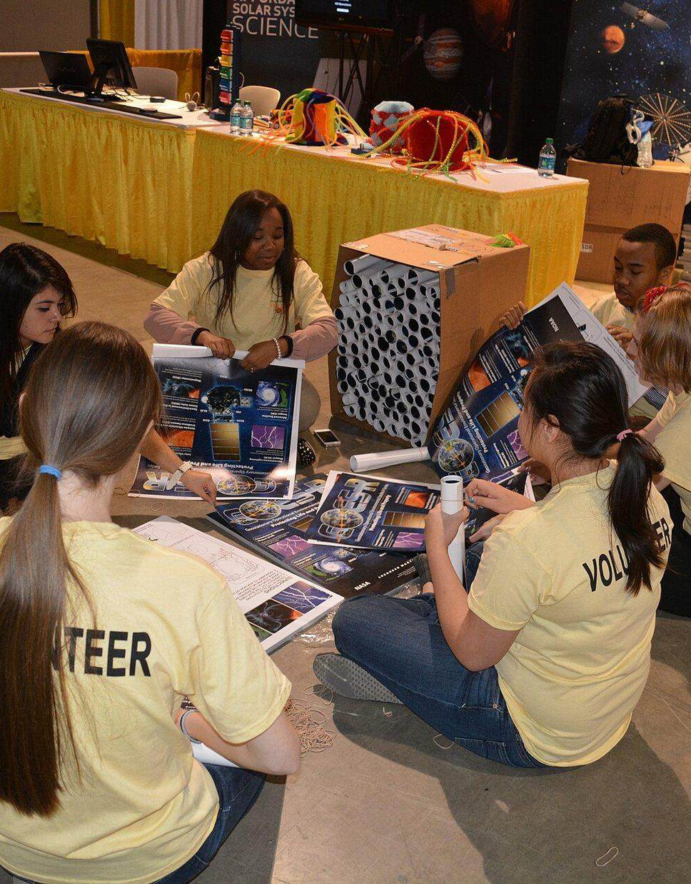
Hỏi đáp
"TƯƠNG LAI SỐ KHÔNG THUỘC VỀ NGƯỜI XEM THỤ ĐỘNG.
NÓ THUỘC VỀ NHỮNG NGƯỜI DÁM SÁNG TẠO!"
Hẹn gặp lại tất cả các Digital Creator tại Buổi 1: Podcast Kể Chuyện!
Ảnh: NOAASatellites / Wikimedia Commons, phạm vi công cộng
Notes:
[MẸO SÂN KHẤU]: Bước lên giữa sân khấu, ánh mắt kiên định, nụ cười tự hào.
[LỜI DẪN DIỄN GIẢ - CÚ HÍCH KẾT MÀN]:
Các Creator tương lai của Khối 9 Asian School!
Lớp 9 không chỉ là năm học chuyển cấp. Đây là thời khắc các em chứng minh mình đã đủ bản lĩnh số để bước ra thế giới.
Đừng để người khác định nghĩa tương lai của các em qua những thuật toán lướt màn hình vô thức. Hãy biến chiếc iPad trên tay thành studio sáng tạo của riêng mình!
Ngay sau tiếng chuông tan học hôm nay, hãy tìm những người đồng đội tin cậy nhất và đặt cho Agency của mình một cái tên thật kiêu hãnh.
Thầy rất nóng lòng được chứng kiến bản Podcast đầu tiên của các em vào tuần tới.
HẸN GẶP LẠI TẤT CẢ CÁC CREATOR VÀO THỨ NĂM TUẦN SAU!
----------------------------------------
[GHI CHÚ GỐC CỦA THẦY]:
LỜI DẪN:
Cảm ơn các em đã lắng nghe. Năm nay, mỗi nhóm các em là một Digital Agency, và thầy rất mong được thấy những sản phẩm đầu tiên của các em ở Buổi 1 – Podcast. Bây giờ, các em có câu hỏi gì về chương trình không?
THAO TÁC:
Mời 2–3 câu hỏi. Kết thúc: nhắc lớp trưởng gửi danh sách nhóm cho thầy và hạn nộp Project Brief trên LMS.
LƯU Ý:
Câu hỏi thường gặp và gợi ý trả lời có trong Phụ lục 4 của KHBD buổi định hướng: có tính điểm không; không có điện thoại thì sao; có bắt buộc đăng TikTok không; dùng AI có bị trừ điểm không; không có tài khoản AI thì sao; dùng AI làm logo có vi phạm bản quyền không; có được đổi vấn đề không; bạn trong nhóm không làm việc thì sao. Các slide sau Hỏi đáp là Phụ lục đọc thêm, đăng LMS.

Slide 26
Phụ lục
Đọc thêm trên LMS
Sản phẩm sẽ đi đâu • Một buổi học 7 bước • Đánh giá • AI là trợ lý • Bản quyền và quyền riêng tư
Notes:
LỜI DẪN:
Các slide sau không trình bày trong buổi định hướng 30 phút. Thầy đăng trên LMS để các em đọc thêm về cách học, cách đánh giá và quy tắc dùng AI, bản quyền, quyền riêng tư. Ở Buổi 1, các ý chính về bản quyền, xin phép và barem đã có trong slide Tiết 1 (slide 11, 13).
THAO TÁC:
Dừng trình chiếu ở slide Hỏi đáp. Đăng bản PDF của slide (hoặc riêng 6 slide phụ lục) lên LMS cùng trang Buổi 1 – Podcast.

Slide 27
Sản phẩm của em sẽ đi đâu?
Mỗi bậc là thêm nhiều người xem thật – và thêm minh chứng cho hồ sơ của em.
1
Bạn cùng lớp
Nghe chéo, góp ý mỗi buổi
5
2
Học sinh khối khác
Lan tỏa thông điệp trong trường
4
3
Các cơ sở Asian School
Bạn bè ở cơ sở khác cùng xem
3
4
Sinh viên ĐH Quốc tế Sài Gòn
Theo gợi ý trong PPCT
2
5
Ngày hội Creator Showcase
1
Thầy cô, phụ huynh, khách mời
Notes:
LỜI DẪN:
Sản phẩm của các em không nằm im trong máy tính. Nó sẽ đi xa dần theo từng bậc. Bậc một: bạn cùng lớp nghe chéo, góp ý ngay trong buổi học. Bậc hai: học sinh các khối khác. Bậc ba: các bạn ở cơ sở khác của Asian School. Bậc bốn: theo kế hoạch của trường, podcast còn có thể đến với sinh viên Trường Đại học Quốc tế Sài Gòn. Và bậc cao nhất: ngày hội Creator Showcase cuối năm, có thầy cô, phụ huynh và khách mời đến xem. Mỗi bậc là thêm người xem thật, và thêm một minh chứng cho hồ sơ năng lực của các em.
THAO TÁC:
Chỉ từ cột thấp nhất đến cột cao nhất.
CHUYỂN Ý:
"Vậy một buổi học của chương trình diễn ra thế nào?"
LƯU Ý:
Việc chia sẻ ra ngoài lớp luôn qua kênh thầy duyệt, và cần sự đồng ý của các bạn có hình ảnh, giọng nói trong sản phẩm cùng cha mẹ (sẽ nói kỹ ở slide quy tắc).

Slide 28
Một buổi học diễn ra thế nào?
1. Thử thách
Nhận nhiệm vụ thực tế
2. Khám phá
Thầy hướng dẫn ngắn
3. Thực hiện
Nhóm sản xuất sản phẩm
90
phút
4. Kiểm tra
Rà soát theo bảng kiểm
5. Cải tiến
Nhóm bạn góp ý, nhóm sửa
6. Chia sẻ
Trình bày lựa chọn của nhóm
7. Suy ngẫm
Ghi vào Passport
Notes:
LỜI DẪN:
Mỗi buổi học 2 tiết, tức 90 phút, đi qua 7 bước. Bắt đầu bằng một thử thách thực tế. Sau đó thầy hướng dẫn ngắn những kỹ thuật cần thiết. Phần lớn thời gian – các em thấy phần màu xanh đậm lớn nhất – là thời gian các nhóm tự sản xuất. Tiếp theo là kiểm tra sản phẩm theo bảng kiểm, rồi nhóm bạn góp ý và nhóm mình cải tiến. Các nhóm chia sẻ, giải thích lựa chọn của mình. Cuối cùng, mỗi em tự suy ngẫm và ghi vào Passport. Nói ngắn gọn: thầy nói ít, các em làm nhiều.
THAO TÁC:
Chỉ vào phần "Thực hiện" lớn nhất trên vòng tròn.
CHUYỂN Ý:
"Sản phẩm của các nhóm sẽ được đánh giá ra sao?"
LƯU Ý:
Riêng Buổi 1 Podcast: bước 3 (thực hiện) kéo dài 1–2 tuần ngoài giờ theo hướng dẫn trên LMS; bước 4–5, 7 ở Tiết 2; hoàn thiện và nghiệm thu sau Tiết 2 (xem KHBD Buổi 1).

Slide 29
Sản phẩm được đánh giá thế nào?
Mức 3 – Đạt tốt
Mức 4 – Vượt yêu cầu
Hoàn thành yêu cầu
Sản phẩm rõ ràng
Có lý do, minh chứng
Chủ động mở rộng
Thử nghiệm, cải tiến
Giải thích được lựa chọn
Mức 2 – Đạt một phần • Mức 1 – Cần hỗ trợ. Không có bài thi riêng.
Notes:
LỜI DẪN:
Mỗi sản phẩm được đánh giá theo 7 tiêu chí. Hai tiêu chí quan trọng nhất, mỗi tiêu chí 20%, là hiểu đúng vấn đề và có ý tưởng sáng tạo. Sau đó là chất lượng sản phẩm và trách nhiệm khi dùng AI, công nghệ số, mỗi tiêu chí 15%. Hợp tác, giao tiếp và tự đánh giá, mỗi tiêu chí 10%. Có 4 mức. Mức 3 là đạt tốt: hoàn thành yêu cầu, sản phẩm rõ ràng, có lý do. Mức 4 là vượt yêu cầu: chủ động mở rộng, thử nghiệm, cải tiến và giải thích được vì sao nhóm chọn như vậy. Thầy mong các nhóm hướng tới mức 4.
CHUYỂN Ý:
"Trong 7 tiêu chí có một tiêu chí rất đặc biệt: trách nhiệm khi dùng AI. Thầy nói kỹ hơn."
LƯU Ý:
Nếu học sinh hỏi có tính điểm không: sản phẩm học tập là một hình thức đánh giá thường xuyên (khoản 1 Điều 6 TT 22/2021/TT-BGDĐT); lấy điểm hay không do tổ chuyên môn quyết định, thầy sẽ thông báo sau.

Slide 30

AI là trợ lý – em là người quyết định
Cổng trách nhiệm số
Kiểm chứng ít nhất 2 kết quả
Không nhập dữ liệu cá nhân
Ghi nguồn, khai báo AI
Trợ lý AI
Em – người quyết định
Gợi ý ý tưởng
Phác thảo hình ảnh
Viết bản nháp
Giữ, sửa hay bỏ
Chịu trách nhiệm sản phẩm
Giải thích lựa chọn
Ý tưởng của nhóm trước – AI hỗ trợ sau – em quyết định cuối cùng
Notes:
[LỜI DẪN DIỄN GIẢ - ẨN DỤ XE ĐUA F1]:
Quy tắc vàng về AI: Hãy nhớ câu này:
AI giống như một chiếc xe đua F1 cực nhanh, cực mạnh, nhưng nó không biết đường đi! Người ngồi sau tay lái, đạp ga và phanh trước chướng ngại vật chính là BỘ NÃO CỦA CÁC EM.
Xe đâm hay về đích là do người cầm lái, không phải do chiếc xe.
Ý tưởng của nhóm trước – AI hỗ trợ sau – Em quyết định cuối cùng!
----------------------------------------
[GHI CHÚ GỐC CỦA THẦY]:
LỜI DẪN:
Quy tắc vàng thứ nhất là về AI. Hãy hình dung AI là một trợ lý: nó giúp gợi ý ý tưởng, phác thảo hình ảnh, viết bản nháp. Nhưng trước khi kết quả của AI đi vào sản phẩm, nó phải qua "cổng trách nhiệm số": kiểm chứng ít nhất hai kết quả, không nhập dữ liệu cá nhân của ai vào AI, ghi nguồn và khai báo phần AI hỗ trợ. Người cầm lái cuối cùng là các em: các em quyết định giữ, sửa hay bỏ, và chịu trách nhiệm với sản phẩm. Nhớ câu này: ý tưởng của nhóm trước, AI hỗ trợ sau, em quyết định cuối cùng.
CÂU HỎI TƯƠNG TÁC:
"Nếu AI đưa ra một con số rất ấn tượng nhưng không có nguồn, nhóm làm gì?" Dự kiến: tìm nguồn chính thống để kiểm chứng; không có nguồn thì không dùng.
CHUYỂN Ý:
"Hai quy tắc vàng còn lại là bản quyền và quyền riêng tư."
LƯU Ý:
Bám QĐ 2422/QĐ-BGDĐT: 9.B2.1 (người dùng chịu trách nhiệm, khai báo dùng AI) và CV 5588/BGDĐT-GDPT, Mục II.3 (đánh giá chú trọng kiểm chứng, khai báo, đóng góp thực chất). Chỉ dùng công cụ AI trường đã rà soát; không bắt buộc tài khoản cá nhân (CV 5588, Mục I.2).

Slide 31


Bản quyền và quyền riêng tư
Bản quyền
Quyền riêng tư
Ưu tiên tự tạo hình ảnh, âm nhạc
Chỉ dùng tư liệu có giấy phép phù hợp
Luôn ghi nguồn – như các ảnh trong slide này
Xin phép trước khi quay, ghi âm ai đó
Không đăng thông tin cá nhân lên sản phẩm
Đăng ra ngoài lớp: bạn và cha mẹ bạn phải đồng ý
Không bắt buộc có điện thoại • Không bắt buộc đăng lên mạng xã hội • Luôn có cách tham gia khác
Notes:
LỜI DẪN:
Quy tắc vàng thứ hai là bản quyền. Các em ưu tiên tự tạo hình ảnh, âm nhạc; nếu dùng tư liệu của người khác thì chỉ dùng tư liệu có giấy phép phù hợp và luôn ghi nguồn. Các em để ý: mọi ảnh thật trong bài trình chiếu hôm nay đều có dòng ghi nguồn nhỏ ở dưới – thầy cũng làm đúng quy tắc này. Quy tắc vàng thứ ba là quyền riêng tư: xin phép trước khi quay hay ghi âm ai đó; không đưa số điện thoại, địa chỉ, thông tin cá nhân lên sản phẩm; và nếu đăng sản phẩm có hình ảnh, giọng nói của bạn khác ra ngoài lớp, thì bạn đó và cha mẹ bạn phải đồng ý. Cuối cùng, thầy nhấn mạnh: các em không bắt buộc phải có điện thoại, không bắt buộc đăng lên mạng xã hội – luôn có cách tham gia khác.
THAO TÁC:
Nhắc lại dòng ghi nguồn ảnh nhỏ ở slide 3 và slide 4 (robot, drone, bác sĩ) để minh họa.
CHUYỂN Ý:
"Phần này các em xem lại trên LMS bất cứ lúc nào."
LƯU Ý:
Căn cứ: Luật Bảo vệ dữ liệu cá nhân số 91/2025/QH15, khoản 2 Điều 24 (công bố thông tin của trẻ em từ đủ 7 tuổi cần sự đồng ý của trẻ và người đại diện); CV 5512/BGDĐT-GDTrH (không bắt buộc học sinh trang bị điện thoại).

